Slide 1
Зрительная гимнастика для дошкольников

Slide 2
Зрительная гимнастика используется в начале активной зрительной работы , а также непосредственно во время в качестве отдыха или разминки для глаз. Способствует:
Укреплению мышц глаз.
Улучшению циркуляции крови и внутриглазной жидкости глаз.
Улучшению аккомодации( способности глаза человека к хорошему качеству зрения на разных расстояниях).
Расслаблению и снятию напряжения после активной зрительной концентрации

Slide 3
Гимнастика для глаз « Веселая неделька»
Всю неделю по порядку
глазки делают зарядку

Slide 4
В понедельник
Как проснешься ,
глазки солнцу улыбнутся.
Вниз посмотрят на траву и обратно в высоту.
Поднять глаза вверх и опустить вниз. Голова неподвижна.
Упражнение снимает глазное напряжение

Slide 5
Во вторник
Наши часики глаза,
водят взгляд туда- сюда,
Ходят влево, ходят вправо не устанут никогда.
Повернуть глаза в правую сторону, затем в левую. Голова неподвижна

Slide 6
В среду
В жмурки мы играем.
Крепко глазки закрываем
Раз. Два. Три. Четыре. Пять.
Будем глазки открывать. Жмуримся и открываем, так игру мы продолжаем
Плотно закрыть глаза, жмуриться и открывать.
Улучшает глазное давление

Slide 7
В четверг
По четвергам мы смотрим вдаль,
На это времени не жаль,
Что вблизи и что вдали
Глазки рассмотреть должны .
Смотреть прямо перед собой. Поставить палец на расстоянии 25-30 см. от глаз, перевести взор на кончик пальца и смотреть на него. Опустить руку.
( Укрепляет мышцы глаз и улучшает аккомодацию глаза)

Slide 8
Добавить заголовок слайда 4
В пятницу
мы не зевали. Глаза по кругу побежали. Остановка ,
и опять в другую сторону бежать

Slide 9
В субботу выходной
Но мы не ленимся с тобой. Ищем взглядом уголки ,что бы бегали зрачки .
Посмотреть взглядом в верхний правый угол. Затем в нижний левый угол. Перевести взгляд в верхний левый угол, затем в правый нижний.

Slide 10
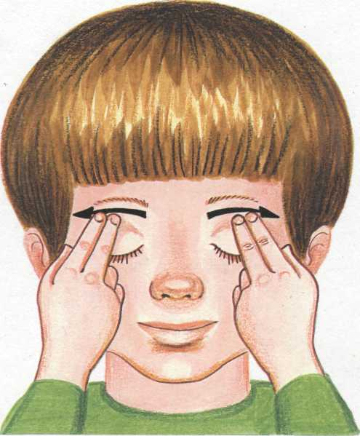
В воскресенье
Будем спать , а потом пойдем гулять.
Что бы глазки закалялись нужно воздухом дышать.
Закрыть веки и массировать их с помощью круговых движений пальцев.

